Slide 1
Определение стоимости аренды временного жилья
Хамцова Ольга Владимировна

Slide 2
Цели и задачи
Актуальность исследования
Определение стоимости как инструмент планирования прибыли
Нахождение наиболее важных признаков
Возможность применения метода на различных территориях
Поиск перспективных направлений развития сервиса аренды временного жилья

Slide 3
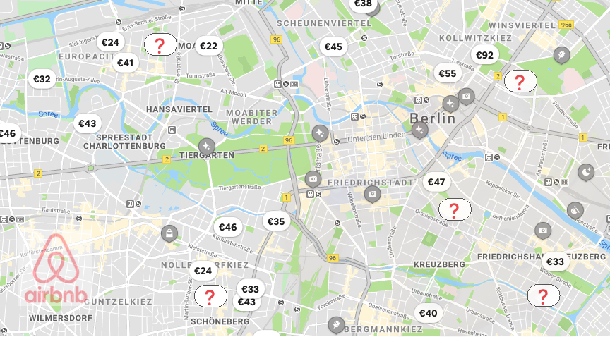
Аренда временного жилья в Берлине

Slide 4
Предварительный анализ данных
Структура данных
Содержание данных
Влияние признаков на целевую переменную
Отбор признаков
Преобразование

Slide 5
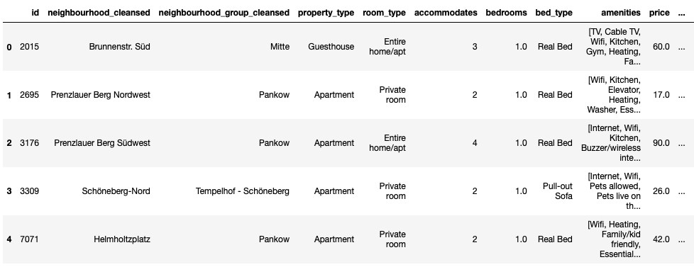
Kaggle.com Данные, представленные в виде таблицы
Структура данных

Slide 6
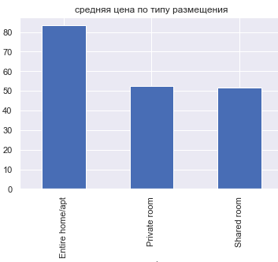
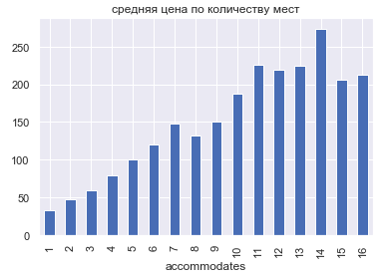
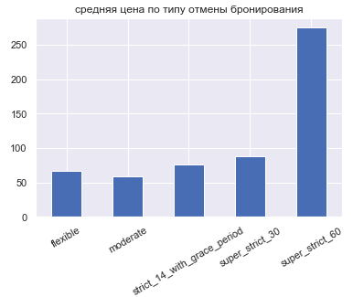
Зависимость целевой переменной от признаков
Влияние признаков

Slide 7
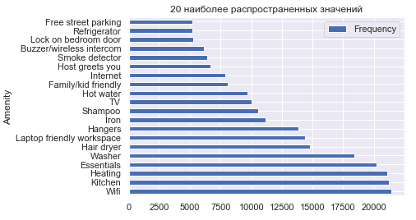
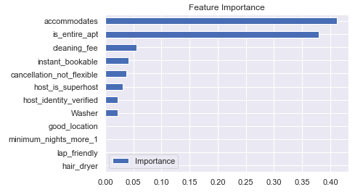
Признаки, оказывающие наибольшее влияние
Отбор признаков (Feature Selection)

Slide 8
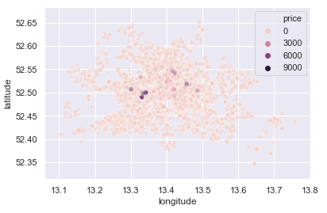
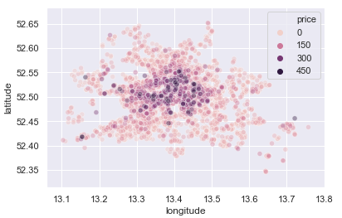
Обработка ложных значений (выбросов)
Преобразование признаков
Расположение объектов на местности

Slide 9
Конструирование признаков (Feature Engineering)
Извлечение полезной информации из неочевидных данных
Привлечение дополнительных источников информации
Формирование признаков на основе полученной информации
Создание различных наборов признаков для дальнейшего сравнения

Slide 10
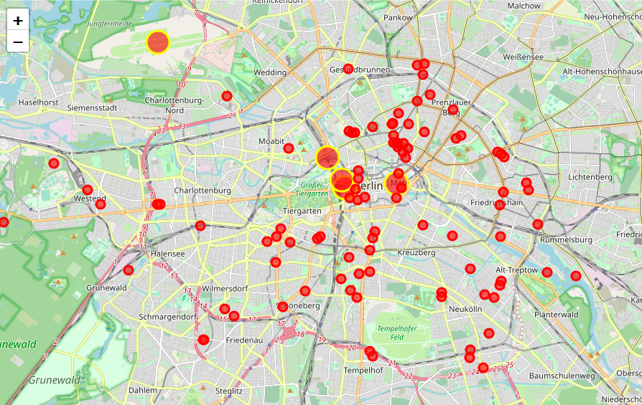
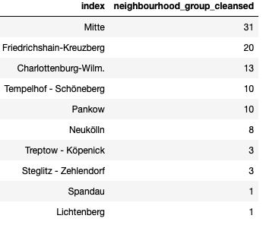
Расположение наиболее дорогих предложений
Формирование признаков на основе места расположения
Распределение по районам

Slide 11
Создание модели машинного обучения
Набор признаков с присвоением категории по месту расположения
Набор признаков с определением расстояний до объектов
Предварительная обработка значений с использованием библиотеки ScikitLearn:
StandardScaler
PolynomialFeatures

Slide 12
Создание модели машинного обучения
Алгоритмы:
Логистическая регрессия (Logistic Regression)
Метод опорных векторов (Support Vector Regression)
Случайный лес (Random Forest)
Градиентный бустинг (XGBoost)
Метрики:
Коэффициент детерминации (R²)
Среднеквадратическая ошибка (RMSE)
Средняя абсолютная ошибка (MAE)

Slide 13
Результат
№ | 1 |  |  | 2 |  |  | 3 |  |  | 4
Алгоритм / метрика | R² | RMSE | MAE | R² | RMSE | MAE | R² | RMSE | MAE | R² | RMSE | MAE
Logistic Regression | 0.31 | 35.19 | 20.47 | -2.45 | 79.0 | 46.56 | 0.18 | 38.33 | 21.05 | 0.18 | 38.36 | 22.49
SVR | 0.41 | 32.58 | 18.39 | 0.30 | 35.43 | 21.00 | 0.38 | 33.41 | 18.68 | 0.35 | 34.22 | 19.83
Random Forest | 0.28 | 35.99 | 19.99 | 0.27 | 36.24 | 19.67 | 0.36 | 33.89 | 19.01 | 0.39 | 33.00 | 18.35
XGBoost | 0.61 | 26.55 | 15.23 | 0.59 | 27.03 | 15.70 | 0.61 | 26.35 | 15.25 | 0.59 | 27.00 | 15.67

Slide 14
Итоговая модель
Модель на основе признаков, созданных из картографических данных, а так же с дополнительной классификацией по отзывам пользователей
Градиентный бустинг (XGBoost)
R² = 0.657
RMSE = 25.49
MAE = 15.30

